Slide 1

Поздравляем с Днем рождения!
Сентябрь
26 – Шеина Ирина Владимировна
27 – Крапивина Надежда Николаевна
27 – Ашихмин Михаил Климентьевич

Slide 2

Поздравляем с Днем рождения!
Октябрь
9 – Охотина Надежда Николаевна
12 – Лобикова Светлана Николаевна
13 – Козырева Людмила Владимировна
30 – Курохтина Наталья Юрьевна

Slide 3
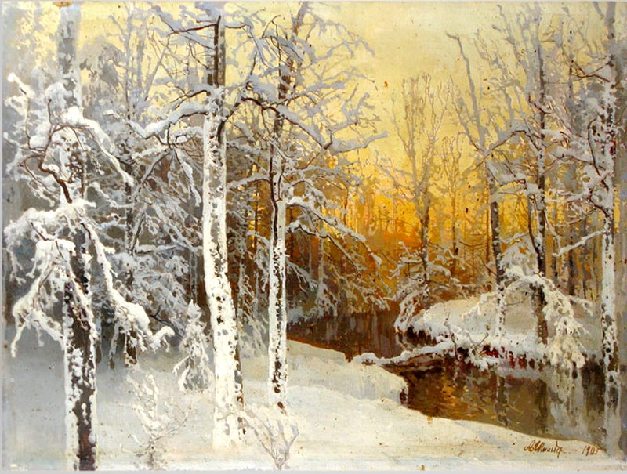
Поздравляем с Днем рождения!
Ноябрь

Slide 4

Поздравляем с Днем рождения!
Декабрь
22 – Штессель Оксана Дмитриевна

Slide 5
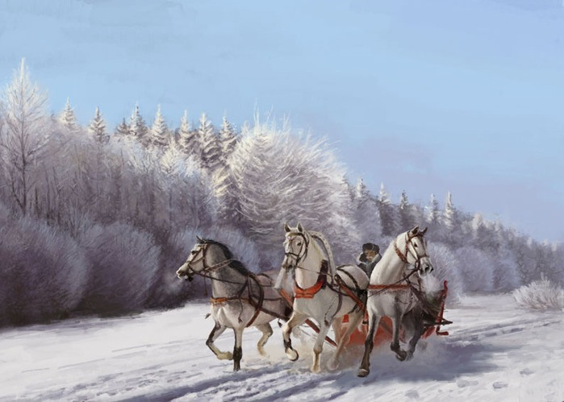
Поздравляем с Днем рождения!
Январь
18 – Черткова Ирина Викторовна

Slide 6

Поздравляем с Днем рождения!
Февраль
11 – Филиппская Полина Сергеевна
12 – Склярова Елена Юрьевна
23 – Култаева Ольга Анатольевна

Slide 7
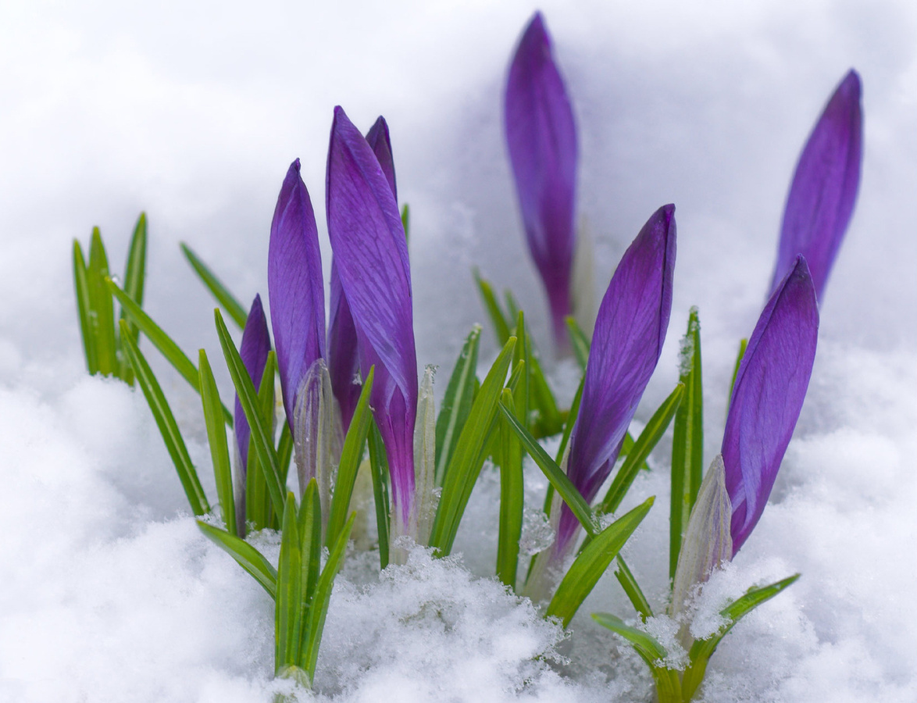
Поздравляем с Днем рождения!
Март
3 – Радкевич Кристина Юрьевна
8 – Калинкина Татьяна Семеновна
8 – Притула Анастасия Владимировна
15 – Букова Ирина Николаевна
18 – Крюкова Ольга Артемовна
19 – Уланова Ольга Александровна
24 – Кудрявцев Сергей Васильевич
28 – Бызова Елена Сергеевна

Slide 8

Поздравляем с Днем рождения!
Апрель
7 – Лихачева Клавдия Геннадьевна
13 – Бородич Нелля Александровна
18 – Еремеева Елена Викторовна
22 – Спесивцева Ольга Владимировна
23 – Иванова Людмила Яковлевна

Slide 9

Поздравляем с Днем рождения!
Май
5 – Альберт Екатерина Александровна
22 – Качаева Людмила Александровна
25 – Чернова Елена Феофановна

Slide 10
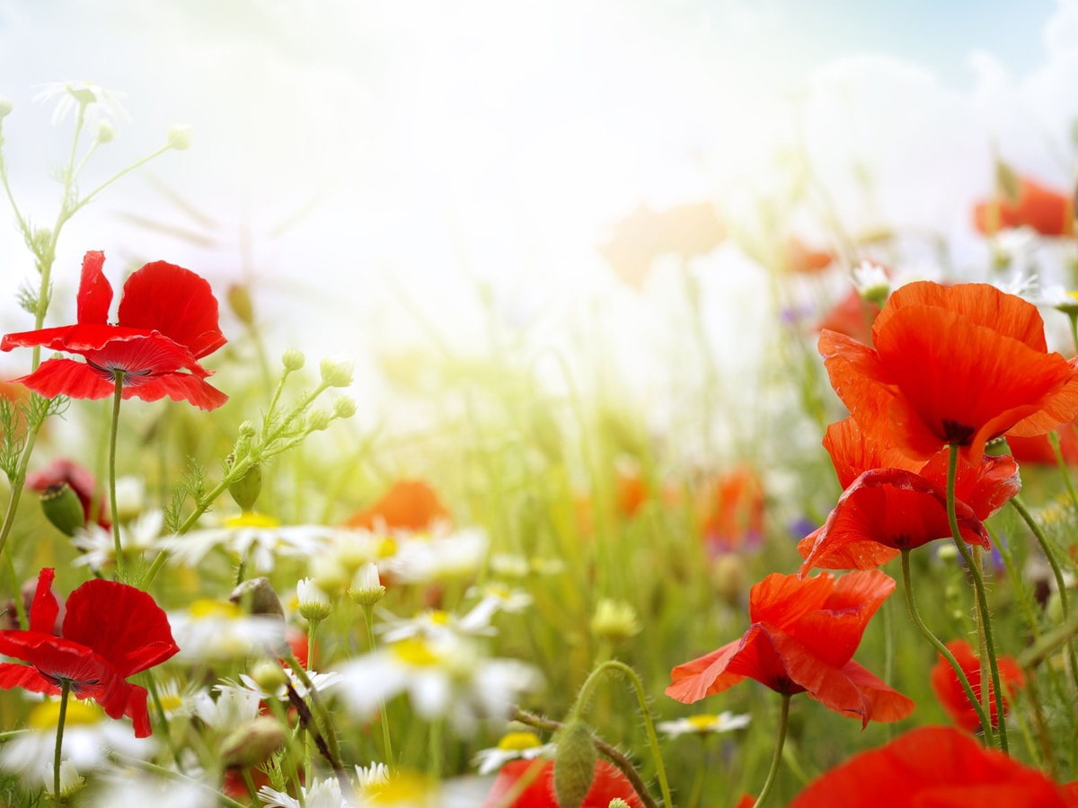
Поздравляем с Днем рождения!
Июнь
6 – Мурзин Владимир Викторович
7 – Николаева Алла Владимировна
12 – Руденко Юлия Анатольевна
27 – Павлова Лариса Анатольевна

Slide 11

Поздравляем с Днем рождения!
Июль
2 – Карманова Наталья Викторовна
3 – Малютин Олег Владимирович
6 – Колесник Светлана Викторовна
12 – Брылина Елена Анатольевна

Slide 12
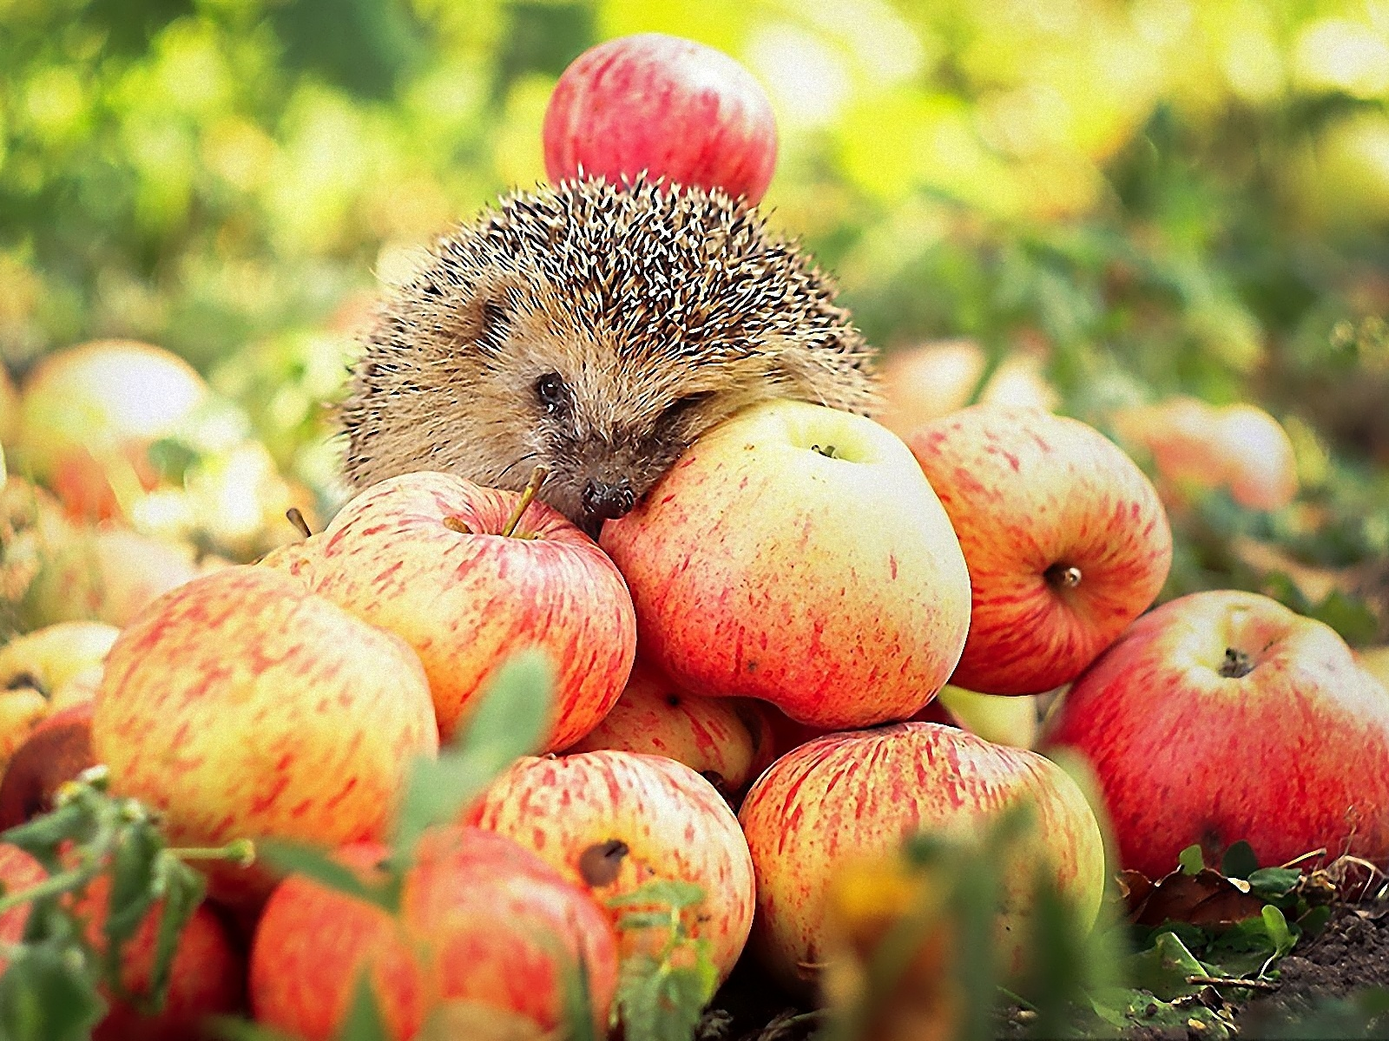
Поздравляем с Днем рождения!
Август
4 – Гараничева Светлана Викторовна
4 – Полухина Полина Алексеевна
9 – Гурская Алла Шарифовна
10 – Трель Ирина Леонидовна
22 – Казанцева Елена Александровна

